Slide 1
童年故事馆
——用文字回忆和记录自己的童年故事

Slide 2
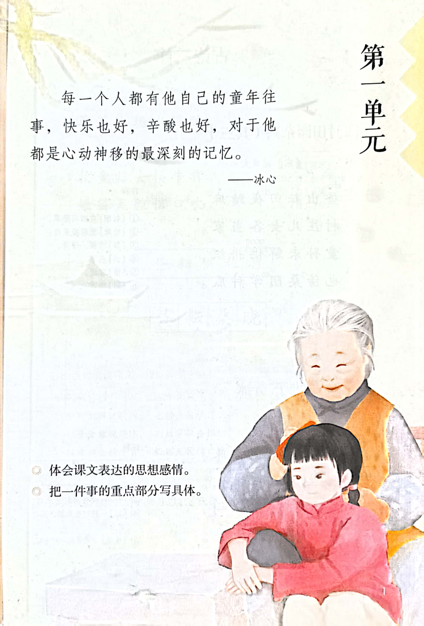

Slide 5
活动一 鸟瞰祖父的园子
1、创设情境导入课题，一起用无人机视角俯瞰祖父的园子，了解园子的样貌。
2、思考：祖父的园子是个怎样的园子呢？
（1）用较快的速度浏览课文，找出文中直接描写园子的段落，在书上做好批注。
（2）用自己的话说一说这是一个怎样的园子。
活动二 眼中之园，样样都有
1、用自己喜欢的方式朗读第一自然段，圈画出园子里的事物。
“我家有一个大花园”，可是读完整个第一段，不见作者对一朵花的具体描写，这怎么能说是个花园呢？
2、说说你是从哪里读懂了这是个“大花园”？
“满身带着金粉”、“满身绒毛”、“胖乎乎”、“圆滚滚”、“小毛球”

Slide 6
活动三 心中之园，一切自由
1、读第16自然段，用简短的话概括这是个怎样的园子。
2、小组合作思考：作者为什么要花较多的笔墨来写园子里一切都是自由的？
（1）找一找：作者写了哪些自由之物？用笔圈画出来。
（2）结合写作背景想一想：作者为什么要写这些自由生长的事物？
（3）看到这幅场景，作者的心中作何感想？试着用自己的喜欢的方式有感情地朗读这些句子。
3、同桌讨论，想一想萧红在这个园子里可以自由自在地做哪些事情？在文中找到相应的段落，并和同桌说说你认为最能表现她的自由的是哪一件事情？为什么？
“鸟飞了，就像在天上逛似的。”
“花开了，就像睡醒了似的。”
“虫子叫了，就像虫子在说话似的。”
“我飞了，就像我在天上逛似的。”
“鸟飞——了，就像鸟在天上——逛——似的。”

Slide 7
活动四 梦中之园，光芒四射
1、当个园子筑造师：
闭上眼睛，听老师范读16-19自然段，一起回顾童年的自由时光，分享你在园子中梦见了什么？
2、出示阅读链接，再次结合写作背景资料，说说为什么课文中萧红笔下的园子是如此明亮？
补充资料：
萧红离家以后，这园子里的一切，就真的只能在梦中出现了。萧红18岁的时候，祖父永远地离开人世；19岁，萧红被迫离家出走；直到1942年，萧红因为医生的误诊，死于香港……整整12年啊，萧红都没能再看一眼她魂牵梦绕的园子。她只能，在梦里，一次次又一次地与这园子里的一切重逢。

Slide 8
作业设计
1.前置作业（预习作业）
2.基础作业
3.能力提升
4.综合拓展

Slide 9
前置作业（预习作业）
走进萧红
生平介绍
影响她的主要人物
人生经历
我了解的《呼兰河传》
我的感受

Slide 10
作业设计目标
1.认识“蚱、啃”等10个生字，读准多音字“晃”，会写“蝴、蚂”等14个字，会写“蝴蝶、蜻蜓”等10个词语。
2.朗读课文，说说“我”在园子里的心情，通过对文中句子赏析，说出作者表达的情感。
3.学习作者留心观察生活，用心感受生活，真实地表达自己的感受的写作技巧，进行练笔。

Slide 11
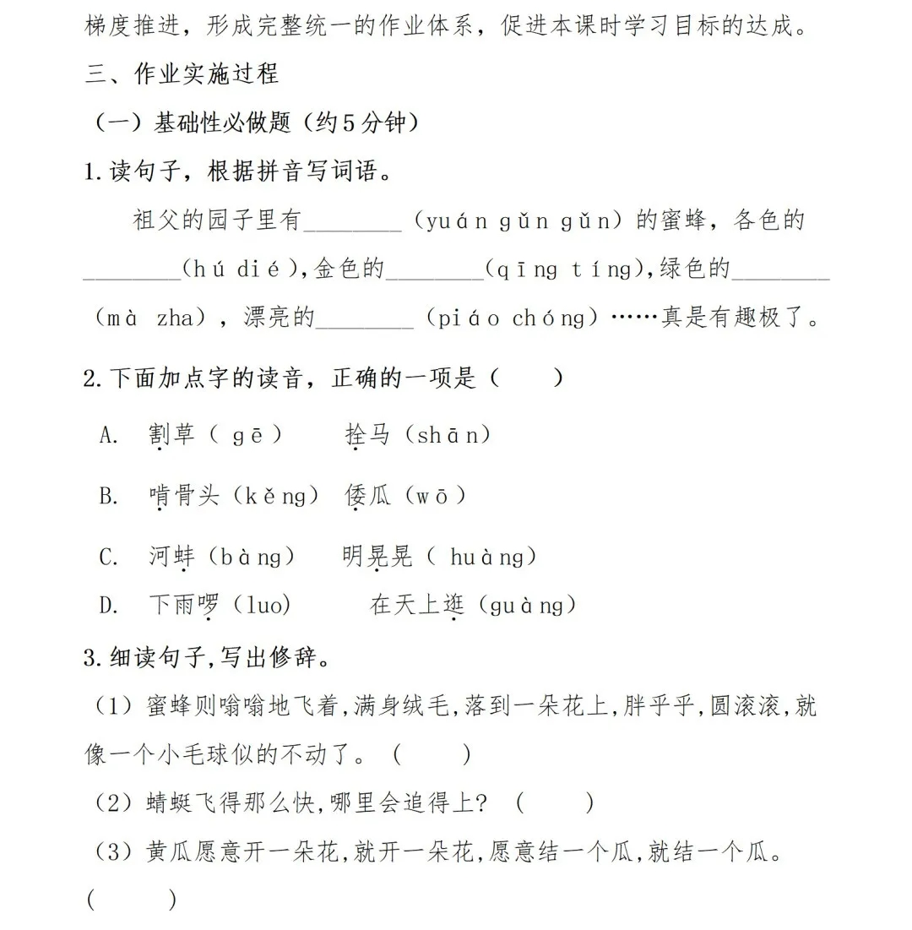
基础作业

Slide 12
能力提升

Slide 14
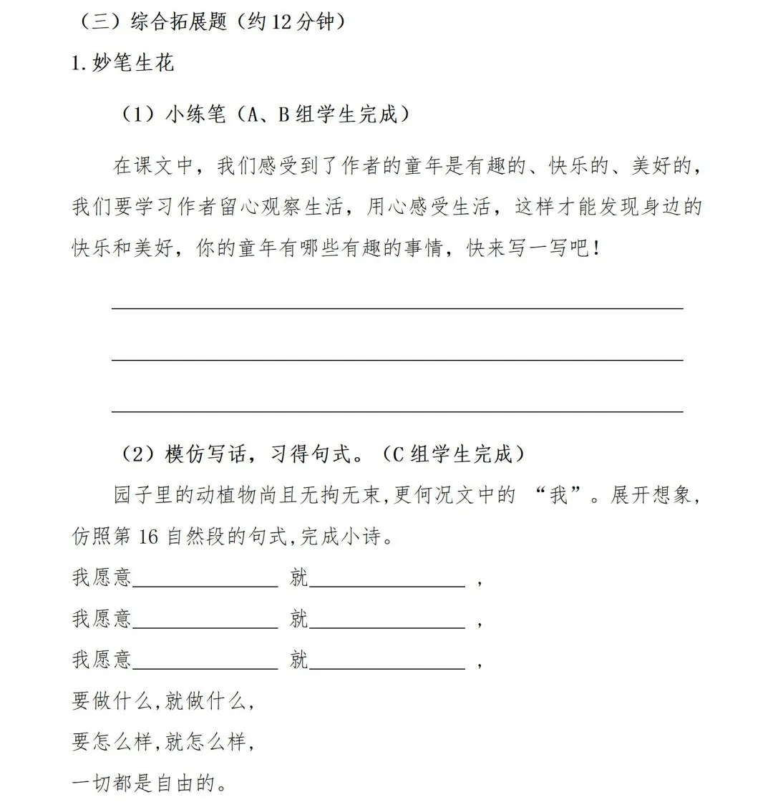
综合拓展题

Slide 15
综合拓展题
2. 绘画达人 读了《祖父的园子》之后，是不是被课文中的精彩描述所吸引住了呢?同学们可以选择文中最喜爱的一个片段用图画的形式表达出来，可以发挥自己的想象力。

